Slide 1


Kursus Pembuat Perubahan Lokal​​​​​

Slide 2

SESI 8
Perjalanan menuju perubahan
Notes:
Tunjukkan slide ketika latihan pembuka berlangsung.

Slide 3
Apa itu rencana aksi dan mengapa penting?
Notes:
Slide 3-24 memberikan gambaran presentasi.
Presentasi: Perjalanan menuju perubahan
Jadi, apa itu rencana aksi dan mengapa penting? Rencana aksi merupakan rencana mengenai BAGAIMANA kita mau berjalan dari posisi kita sekarang, ke posisi yang kita inginkan.
Jika kita akan melakukan perjalanan panjang, ada baiknya kita memiliki peta dan rencana perjalanan. Mungkin kita akan berjalan ke halte bus, naik bus kemudian kereta, lalu menyewa mobil untuk sampai ke tujuan akhir! Tanpa peta dan rencana, kita mungkin tidak akan sampai ke tujuan kita, atau kita mungkin membutuhkan waktu yang lama untuk sampai ke sana.

Slide 4


Notes:
Rencana aksi ini mirip dengan peta dan rencana perjalanan – ia memetakan langkah yang akan kita ambil untuk mencapai tujuan, dan membantu kita untuk selalu berpikir strategis dan berhati-hati.
Kita semua selalu membuat rencana aksi. Terkadang kita membuat rencana yang sangat sederhana dan hanya menggunakan naluri, dan kita bisa mengingat di kepala dengan mudah. Namun, untuk masalah yang lebih rumit, atau sesuatu yang belum pernah kita lakukan sebelumnya dan akan kita lakukan bersama kelompok, kita perlu merencanakan dengan hati-hati, dan menuliskan rencana tersebut sehingga semua orang dapat mengingatnya.

Slide 5
Perjalanan menuju perubahan
Notes:
Pada sisa presentasi ini, kita akan menggunakan instrumen visual sederhana, yang disebut dengan “Perjalanan Menuju Perubahan”, untuk membantu kita membuat rencana aksi.

Slide 6

Siapakah kita?
Notes:
PARA PENJELAJAH Ketika kita membuat rencana aksi untuk membuat perubahan, pertanyaan pertama yang harus ditanyakan adalah: siapakah kita?
Siapakah penjelajahnya, yang akan melakukan perjalanan menuju perubahan? Sama seperti beberapa penjelajah, ada yang bisa berjalan kaki, sedangkan yang lain perlu menyetir atau naik pesawat, kita sebagai individu, kelompok, atau organisasi juga memiliki kesempatan, kekuatan dan kelemahan, serta risiko yang berbeda-beda. Dengan mengajukan pertanyaan “siapakah kita?”, kita akan lebih mudah mengingat hal ini.

Slide 7
Siapakah kita?
Sahabat muda lintas agama
Notes:
Mari kita mengarang sebuah perjalanan perubahan dan anggap saja, kita semua adalah anak-anak muda yang berteman dan datang dari berbagai komunitas agama di kota kita.

Slide 8

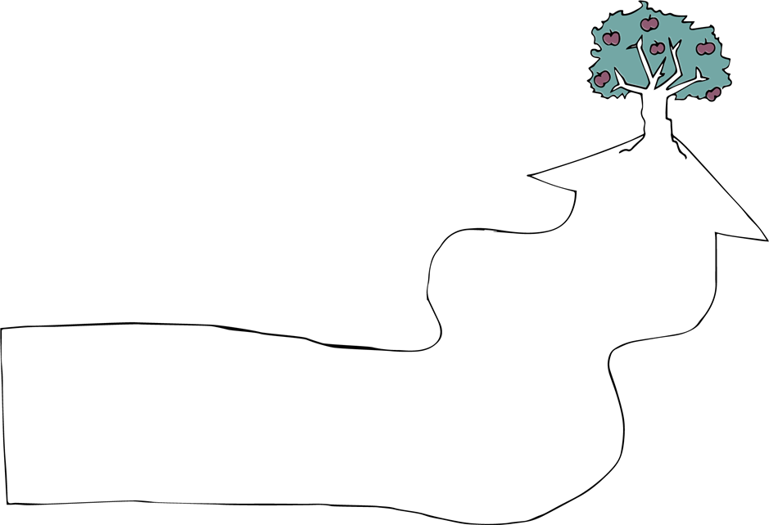
Masalah
Notes:
TITIK PERMULAAN Ketika kita merencanakan sebuah perjalanan, hal pertama yang harus kita ketahui adalah kita akan berangkat dari mana.
Perjalanan menuju perubahan akan dimulai dengan sebuah masalah yang kemudian kita definisikan. Semakin spesifik kita mendefinisikan masalah kita, semakin mudah juga bagi kita untuk mengidentifikasi bagaimana perubahan bisa terjadi.

Slide 9
Masalah
Anak-anak tidak memiliki teman dari komunitas agama lain.
Notes:
Jadi, alih-alih hanya mengatakan bahwa masalahnya adalah "intoleransi”, kita bisa menjabarkan menjadi “Anak-anak tidak memiliki teman dari komunitas agama lain.” Hal ini adalah akibat dan juga penyebab dari intoleransi yang terus terjadi.

Slide 10

Sikap
Masalah
Perilaku
Anak-anak tidak memiliki teman dari komunitas agama lain.
Aturan
Notes:
Ada faktor-faktor mendasar yang terus memberikan kontribusi ke masalah ini. Yang termasuk faktor-faktor mendasar adalah:
sikap orang-orang yang bermasalah,
perilaku yang bermasalah – hal-hal yang orang-orang lakukan
atau hukum, aturan, atau kebijakan yang bermasalah.
Sikap, perilaku, dan peraturan ini secara bersama-sama menciptakan masalah. Jadi, melihat ke masalah yang sudah kita identifikasi, sikap, perilaku, atau aturan seperti apa yang ingin kita ubah?

Slide 11
Orangtua berpikir…
Masalah
Anak-anak tidak memiliki teman dari komunitas agama lain.
Sekolah memberikan toleransi terhadap…
Para pemuka agama tidak mengizinkan...
Notes:
Terkait dengan contoh yang kita punya, mungkin kita bisa mengatakan “Orang tua bersikap negatif ke anak-anak yang memiliki teman dari komunitas lain”, atau “Guru di sekolah mentoleransi bullying yang terjadi antar murid yang berbeda agama” atau “Pemuka agama di daerah kita mengatakan bahwa pertemanan antar anak-anak dari komunitas berbeda tidak diperbolehkan”. Hal- hal ini menjadi sikap, perilaku, dan peraturan yang terus memberikan kontribusi ke masalah.

Slide 12

Pada tahun
berikutnya
Tujuan
Masalah
Notes:
TUJUAN KITA Ketika kita memulai perjalanan menuju perubahan, penting bagi kita untuk tahu tujuannya!
Menentukan tujuan bisa menjadi hal yang rumit. Kita semua akhirnya ingin mencapai perdamaian, keadilan dan non-diskriminasi! Namun, kita perlu memikirkan hal yang konkret dan realistis untuk bisa dicapai dalam periode waktu tertentu.

Slide 13


Orang tua mendukung…
Sekolah secara aktif menangani…
Para pemuka agama mendorong...
Tujuan
Anak-anak memiliki teman dari komunitas keagamaan lain.
Notes:
Misalnya, tujuan kita adalah agar “Anak-anak memiliki teman dari komunitas agama lain”. Dan untuk mencapai tujuan tersebut, kita bisa memikirkan: sikap, perilaku dan aturan seperti apa yang ingin kita lihat untuk menggantikan yang sebelumnya, yang bermasalah?
Misalnya: “Orang tua mendorong anak-anak untuk memiliki teman dari komunitas agama lain” atau “Sekolah secara aktif menangani perundungan (bullying)” atau “Pemuka agama mendorong hubungan pertemanan antar komunitas”.

Slide 14
Orang tua mendukung…
Sekolah secara aktif menangani…
Para pemuka agama mendorong...
Tujuan
Anak-anak memiliki teman dari komunitas keagamaan lain.
Masalah
Anak-anak tidak memiliki teman dari komunitas agama lain.
Orangtua berpikir…
Sekolah memberikan toleransi terhadap…
Para pemuka agama tidak mengizinkan...
Notes:
Seperti yang bisa dilihat, masalah dan tujuan kita itu seperti cerminan satu sama lain. Masalah dan tujuan akan menentukan kerangka perjalanan kita menuju perubahan. Di manakah proses perubahan ini dimulai, dan akan menuju ke mana?

Slide 15

Notes:
ORANG-ORANG YANG KITA TEMUI DALAM PERJALANAN Saat melakukan perjalanan panjang, kita akan bertemu dengan banyak orang - sesama penjelajah dengan tujuan yang sama, petugas tiket yang melakukan pengecekan, atau mereka yang menghambat perjalanan sehingga kita terhenti atau mengubah jalur. Jadi, siapa yang akan kita temui selama perjalanan?

Slide 16


Orangtua
Komite sekolah
Pemuka agama
Anak-anak
Notes:
Yang akan kita temui:
orang-orang yang terkena dampak permasalahan (pada kasus kita, anak-anak),
orang-orang yang memiliki otoritas untuk bisa melakukan sesuatu terkait masalah tersebut. (misalnya, dewan dan pegawai sekolah, dan pemuka agama).

Slide 17


Influencer media sosial yang tidak toleran
Komite lintas agama
Orangtua
Komite sekolah
Pemuka agama
Anak-anak
Notes:
Selain itu, kita juga mungkin akan menemui:
sesama penjelajah, mereka yang memiliki tujuan yang sama dan bisa membantu kita sepanjang perjalanan. Pada contoh kasus kita, yang mungkin bisa menjadi rekan kita adalah komite lintas agama di daerah tersebut,
atau, mereka yang menentang tujuan kita dan berusaha menghalangi. Mungkin misalnya, influencer media sosial yang tidak toleran terhadap komunitas kita.

Slide 18




Influencer media sosial yang tidak toleran
Orangtua
Komite sekolah
Pemuka agama
Komite lintas agama
Anak-anak
Notes:
Ketika menuliskan rencana aksi, ada baiknya kita mengingat orang-orang, organisasi, dan institusi tersebut, sehingga, kita bisa mempertimbangkan keberadaan mereka ketika kita memilih taktik dan rencana aksi. Siapa yang dapat membantu kita melakukan perubahan? Siapa yang harus kita yakinkan, dan mengenai apa? Dan siapa yang akan berusaha menghalangi kita?

Slide 19
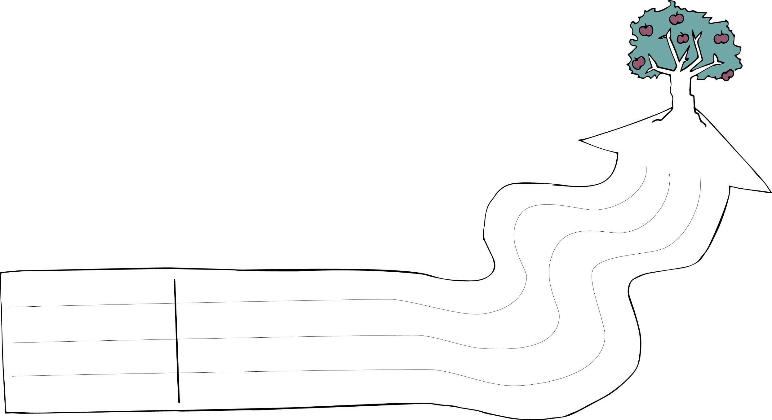
Taktik
Notes:
MEMILIH RUTE PERJALANAN Biasanya, ada banyak cara untuk pergi dari titik A ke B – melalui berbagai rute dan berbagai moda transportasi. Jadi, rute mana yang akan kita pilih?
Rute yang kita ambil akan ditentukan oleh taktik yang kita gunakan. Ingat, ada 15 jenis taktik untuk dipilih – mulai dari membangun kesadaran, advokasi, sampai mendokumentasikan pelanggaran. Kita sudah menuliskan banyak ide aksi untuk menggunakan taktik ini! Ini saatnya Anda menggunakan hal tersebut!

Slide 20





Taktik
Tim bola
Survei bullying
Meyakinkan
Anugerah guru
Notes:
Misalnya, apakah kita akan fokus untuk mengubah pola pikir anak-anak dengan membentuk tim bola lintas agama, atau mendokumentasikan kasus bullying dan memakai ini untuk advokasi ke dewan sekolah sehingga mereka akan mengambil tindakan, atau dengan memberikan insentif pada guru yang mendukung hubungan yang positif, misalnya memberikan anugerah untuk guru yang mendorong keragaman dan sikap saling menghargai di kelas? Atau, dengan meyakinkan pemuka agama untuk mendukung pertemanan lintas agama? Atau, kombinasi dari itu semua?
Ada banyak hal yang dapat kita perbuat. Kita tidak dapat melakukan semuanya, namun, kita mungkin perlu untuk melakukan lebih dari satu hal kalau kita ingin berhasil. Misalnya, tidak akan ada gunanya apabila kita membentuk tim bola jika pemuka agama tidak menyetujui sehingga tidak ada anak yang berani hadir. Rencana aksi yang sukses akan memiliki beberapa taktik berbeda namun saling melengkapi.

Slide 21
Tahapan
Tim bola
Survei bullying
Meyakinkan
Anugerah guru
Notes:
TAHAPAN PERJALANAN Ketika kita sudah menentukan taktik yang akan digunakan, kita bisa memikirkan BAGAIMANA kita akan menggunakan mereka. Langkah konkret seperti apa yang harus kita ambil dan bagaimana urutannya? Siapa akan melakukan apa dan kapan untuk masing-masing taktik yang sudah kita pilih? Bagaimana cara praktis untuk mengorganisasi dan mendukung tim bola atau melakukan survei? Siapa yang akan berbicara ke pemuka agama?

Slide 22
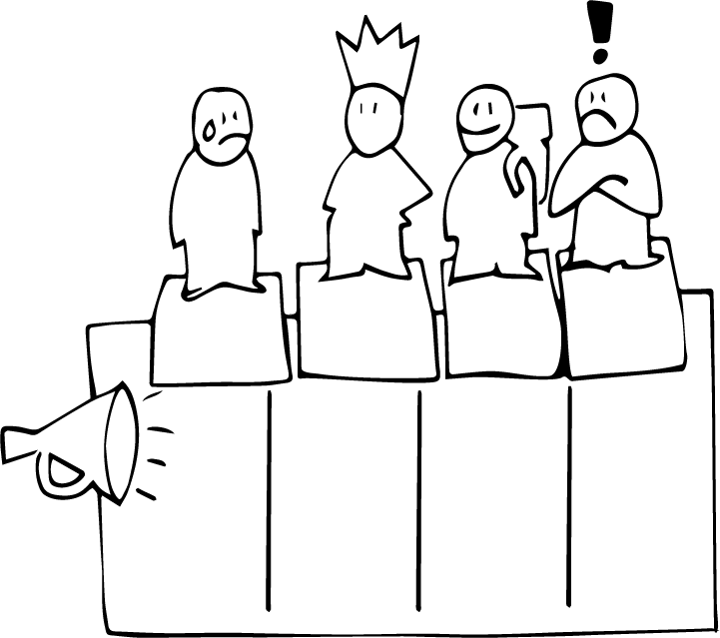
Influencer media sosial yang tidak toleran
Komite sekolah
Orangtua
Pemuka agama
Komite lintas agama
Anak-anak
Pesan
Notes:
Ketika kita berbicara dengan orang lain, kita harus memikirkan pesan apa yang akan kita sampaikan. Informasi atau argumen apa yang akan meyakinkan mereka yang berpotensi untuk menjadi rekan dan bergabung, atau meyakinkan orang lain untuk mengubah sikap dan perilaku mereka? Hal apa yang akan mampu meyakinkan otoritas untuk bertindak? Dan, apakah ada cara untuk mengomunikasikan pesan kita sehingga kita bisa menghindari pertentangan?
Misalnya:
Orangtua mungkin perlu mendengar manfaat dari membangun hubungan antar komunitas untuk masa depan anak-anak mereka, dan juga informasi praktis yang akan meyakinkan mereka bahwa anak mereka akan aman dan diperhatikan di dalam tim bola.
Dewan lintas agama setempat mungkin ingin diyakinkan bahwa tim bola bukanlah sarana untuk mencoba membuat anak-anak berpindah agama.
Dan komite sekolah mungkin akan terdorong untuk mendengar bagaimana kebijakan anti-perundungan (anti-bullying) bisa digunakan untuk menaikkan citra sekolah.

Slide 23

Risiko
Tim bola
Survei bullying
Meyakinkan
Anugerah guru
Notes:
KENDALA DAN RISIKO
Dalam sebuah perjalanan yang panjang dan rumit, penjelajah mungkin akan menghadapi hambatan, bahaya, dan badai yang perlu mereka hindari atau atasi sehingga mereka dapat sampai di tujuan. Semua proses perubahan akan melibatkan hambatan dan risiko. Akan sangat membantu apabila kita sudah mempertimbangkan terlebih dahulu, memilih rute yang aman, dan memiliki rencana untuk menghadapi berbagai situasi yang mungkin terjadi.
Jadi, hambatan dan risiko seperti apa yang mungkin kita hadapi jika kita bertindak sesuai dengan yang sudah kita bayangkan? Apakah ada aksi yang terlalu berisiko dan apakah ada cara untuk meminimalisasi risiko?
Misalnya, pada situasi tertentu, mempromosikan tim bola lintas agama di stasiun radio mungkin akan membawa perhatian yang tidak diinginkan dari kelompok intoleran, yang mungkin akan mengerahkan gerakan oposisi. Kita mungkin bisa memulai secara perlahan tanpa mengundang perhatian dan membangun dukungan komunitas terlebih dahulu.

Slide 24
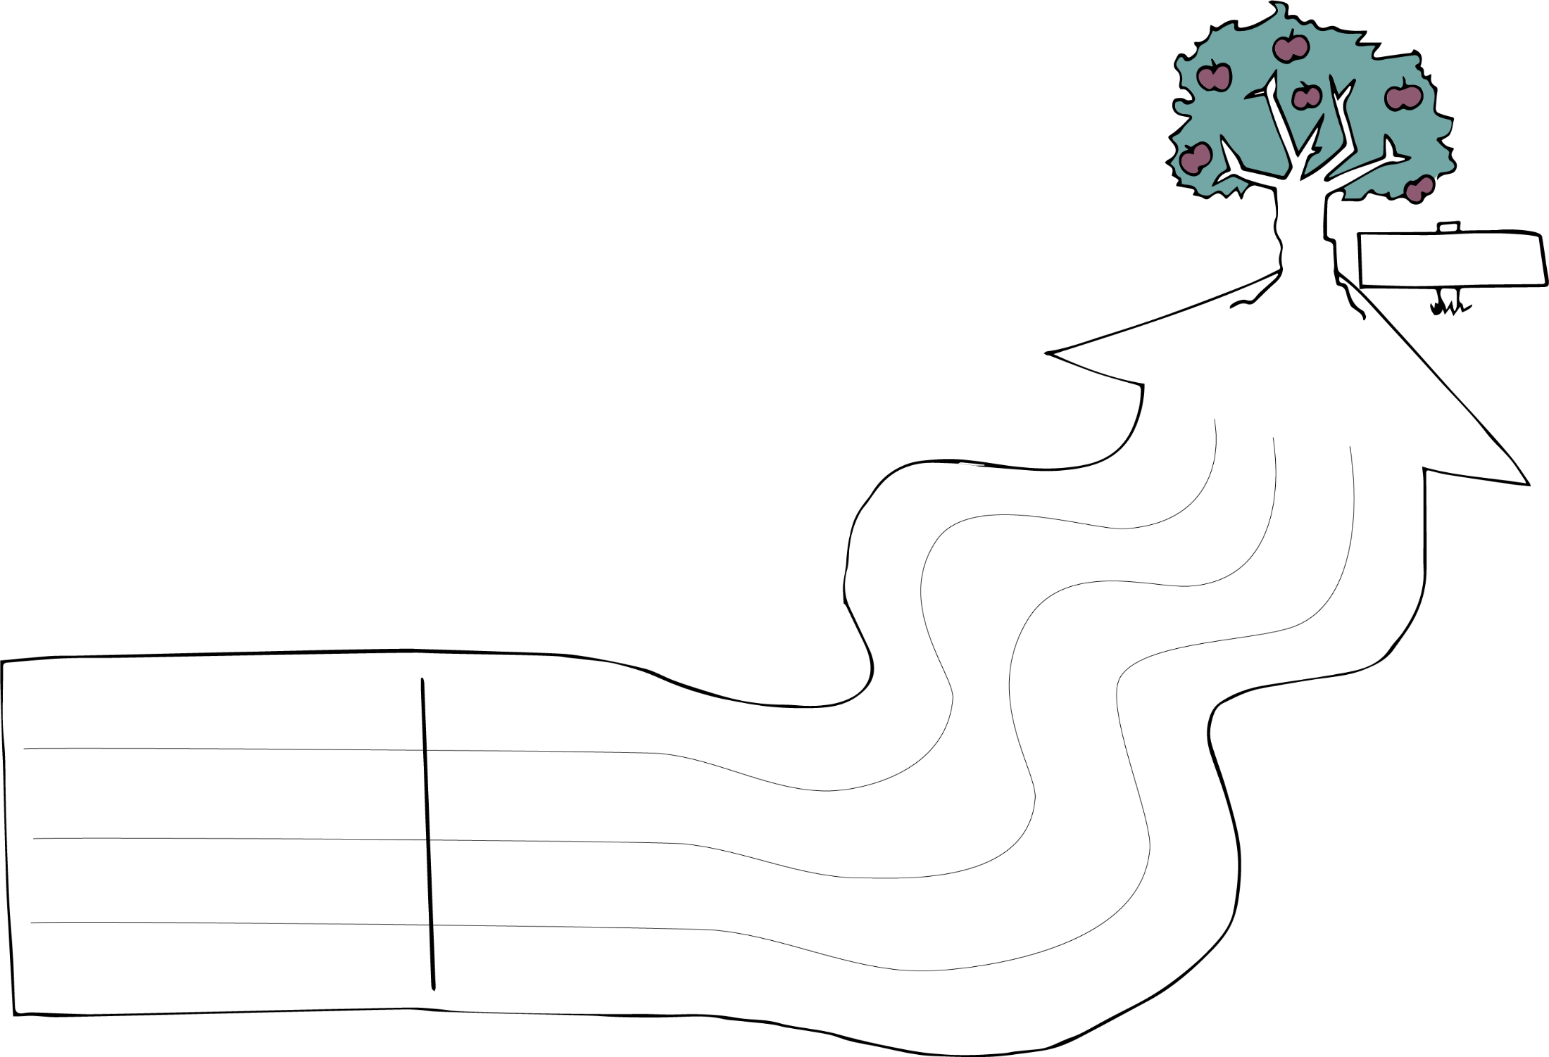




Perjalanan menuju perubahan
Siapakah kita?
Kerangka waktu
Tujuan
Pesan
Taktik
Tahapan
Masalah
Risiko
Notes:
KESIMPULAN
Kita telah menjalani proses pembuatan rencana aksi. Terkait perjalanan perubahan, kita sudah mengidentifikasi:
Titik kita bermula – masalahnya.
Destinasi kita – tujuan.
Orang-orang yang akan kita temui di jalan – teman, penentang, dan orang-orang yang perlu kita yakinkan.
Rute – taktik yang akan kita gunakan dan tahapan konkret yang perlu kita ambil untuk melangkah maju.
Kita juga memikirkan pesan yang akan disampaikan dan risiko yang akan kita temui sepanjang perjalanan.
Proses ini dapat digunakan untuk membuat rencana aksi yang sederhana ataupun secara mendalam, untuk taktik manapun yang akan digunakan.
Jadi, sekarang saatnya bagi Anda untuk mencoba sendiri – membuat rencana aksi untuk perjalanan Anda menuju perubahan dari masalah yang ingin Anda tangani!

Slide 25
10 tahap perjalanan
Agen perubahan
Masalah utama
Sikap, perilaku dan peraturan yang bermasalah
Tujuan
Sikap, perilaku, dan peraturan yang didambakan
6. Orang yang terlibat
7. Taktik dan aktivitas
8. Pesan yang disampaikan
9. Tahapan
10. Risiko
Notes:
Kerja kelompok: Perjalanan menuju perubahan
Perkenalkan latihan dan dibantu dengan slide 24 dan 25.
Kembali tunjukkan slide 24 pada saat menjelaskan hal berikut:
Pada awal sesi, kita telah memilih masalah dan terbagi-bagi ke beberapa kelompok. Sekarang, setiap kelompok akan mengembangkan sebuah rencana aksi untuk menangani masalah mereka, menggunakan model "Perjalanan Perubahan Kita" yang sudah kita dengar pada saat presentasi.
Rencana aksi ini bisa menjadi rencana aksi yang sesungguhnya, yang akan kita terapkan setelah latihan, atau hanya contoh rencana aksi yang dapat membantu kita mengasah kemampuan perencanaan aksi untuk diterapkan di masa mendatang.
Pada meja tiap kelompok, Anda akan menemukan satu lembar flip chart panjang untuk menggambar dan menuliskan perjalanan perubahan Anda. Anda juga akan menemukan salinan templat "Perjalanan perubahan kita" untuk membantu Anda dan sebagai lembaran yang dapat Anda bawa pulang.
Tugas Anda adalah membuat rencana aksi untuk menangani masalah kelompok Anda pada lembar flip chart, dengan memakai berbagai elemen dari model perjalanan perubahan. Anda akan menggunakan sisa sesi ini dan bagian pertama dari sesi berikutnya untuk mengerjakan tugas ini – total waktunya hanya satu jam.
Tunjukkan slide 25 pada saat menjelaskan hal berikut:
Tahapan yang harus dilakukan untuk membangun rencana Anda adalah sebagai berikut:
Putuskan siapa yang akan menjadi pembuat perubahan: siapakah kelompok atau organisasi yang akan menerapkan rencana ini?
Tuliskan masalah utama yang sudah diberikan ke kelompok Anda.
Identifikasi sikap, perilaku atau aturan konkret yang ingin Anda ubah.
Buat satu tujuan yang menjadi cerminan masalah Anda.
Identifikasi sikap, perilaku, dan aturan yang Anda inginkan.
Tambahkan "orang-orang" lain yang terlibat – mereka yang terkena dampak, mereka yang menjadi bagian dari masalah, atau mereka yang memiliki otoritas untuk membuat perubahan.
Pilih dan tambahkan taktik serta kegiatan yang akan dilakukan untuk mencapai tujuan.
Identifikasi beberapa langkah praktis yang dibutuhkan untuk menjalankan aktivitas ini.
Dan identifikasi apa pesan-pesan Anda kepada orang-orang berbeda yang akan terlibat. Argumen seperti apa yang dapat meyakinkan mereka?
Dan terakhir pikirkan mengenai risiko apa yang mungkin akan Anda hadapi.
Anda tidak harus menggunakan urutan yang sama, namun urutan tersebut bisa membantu!
Tekankan hal berikut: Sangat mungkin bagi Anda untuk menghabiskan banyak waktu memikirkan setiap pertanyaan, namun tujuan latihan ini adalah untuk membuat "tulang" dari rencana – gambaran besarnya, yang nantinya bisa kita renungkan dan kembangkan lebih lanjut jika kita memutuskan untuk menerapkan rencana ini.
Coba untuk menggunakan sekitar delapan menit pada setiap bagian! Ingat, ini adalah sesi diskusi untuk rencana kasar! Tuliskan pikiran dan ide yang tercetus dan jangan menghabiskan waktu untuk merumuskan hal dengan hati-hati – perumusan kasar dengan kalimat tunggal atau sebuah daftar dengan beberapa poin saja sudah cukup.
Dan jangan lupa ide aksi yang kita punya di lembar flip chart! Mungkin Anda dapat menggunakan satu atau dua dari lembar itu di rencana Anda.

Slide 26

Kerja yang bagus dan selamat datang kembali!
Sesi berikutnya: Perjalanan menuju perubahan (lanjutan)

